Slide 1
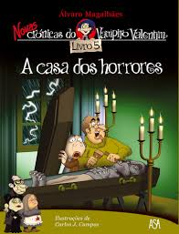
O MEU LIVRO PREFERIDO

Slide 2
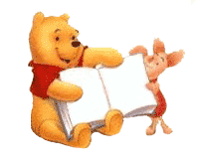
O MEU LIVRO PREFERIDO
Título do livro:
“A Casa dos Horrores”
Autor:
Álvaro Magalhães
Editora:
Asa

Slide 3
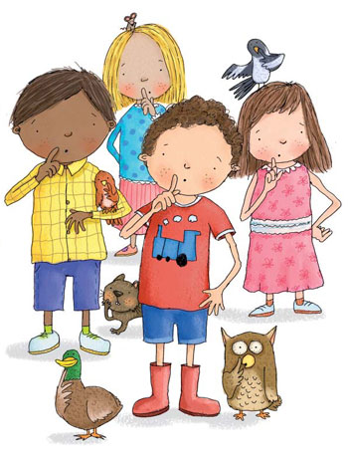
O MEU LIVRO PREFERIDO
Personagens principais:
- Mil-Homens
- Medronho
A cena mais importante:
A cena mais importante foi quando o Mil-Homens e o Medronho descobriram que a casa dos horrores era apenas um cenário de um filme.

Slide 4
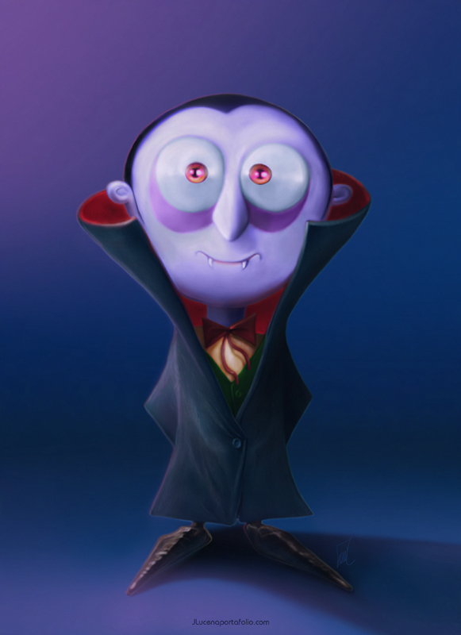
RESUMO
Era uma vez dois caçadores de monstros, principalmente de vampiros, de seu nome Mil-Homens e Medronho.
Mil-Homens e Medronho planeavam um assalto à nova casa dos Perestrelo. Mil-Homens ia disfarçado de jornalista e Medronho ia disfarçado de fotógrafo.
Depois de se disfarçarem dirigiram-se para a casa dos Perestrelo, acharam estranho não ter ninguém lá em volta e achavam que as pessoas poderiam ter-se mudado, mas lá dentro o avô que estava de vigia deu sinal.
Entretanto Mil-Homens e Medronho encontraram o ator Ricardo França que era o Vampiripiri e fizeram-lhe algumas perguntas.

Slide 5
RESUMO
Como já estava a ficar de noite, o ator vampiro deixou entrar Mil-Homens e Medronho na sua casa apresentando as duas irmãs Ribeiro, que eram nada mais nada menos que duas cozinheiras. Lá fora ocorria uma terrível tempestade e por isso Vampiripiri convidou Mil-Homens e Medronho a ficarem em sua casa até acabar a tempestade.
Entretanto Vampiripiri levou Mil-Homens e Medronho aos quartos das visitas. Mil-Homens assustou-se imenso pois viu um fantasma que cantava canções. Mil-Homens fugiu para o quarto do Medronho que estava escondido debaixo cama, queixando-se que tinha ouvido um lobisomen.

Slide 6
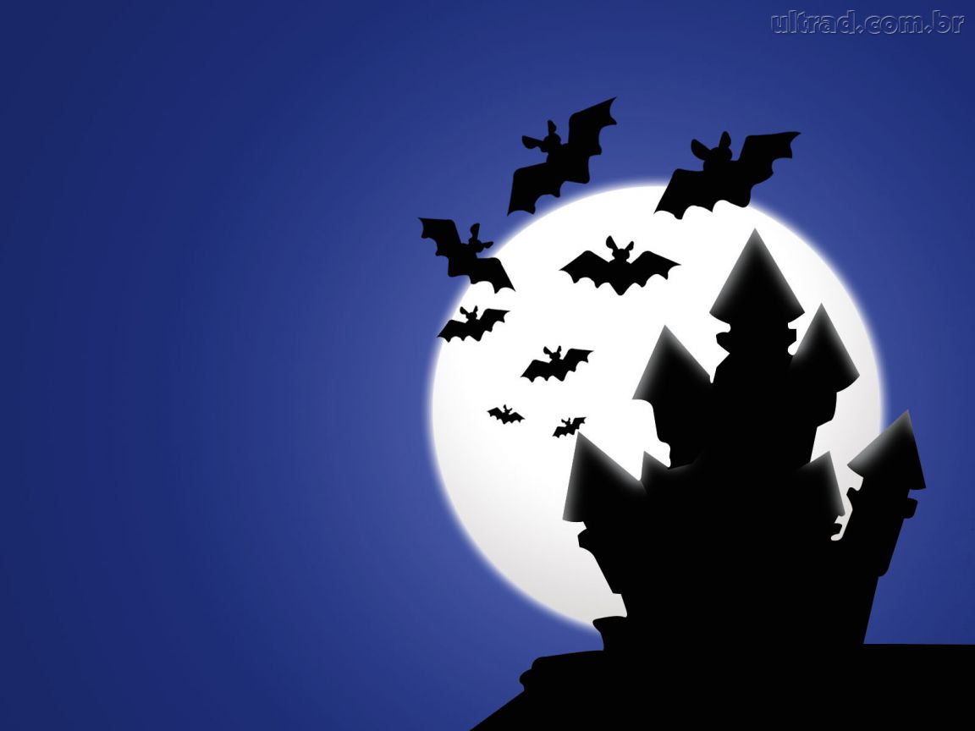
RESUMO
Entretanto os dois caçadores de vampiros encontraram um armário onde se podiam esconder, mas mal o abriram encontraram uma múmia que os assustou bastante. Depois encontraram um caixão, e quando o abriram encontraram um lobisomem que também os assustou. Olharam um para o outro e desataram a correr para a saída mas antes de poderem lá chegar encontram novamente a múmia e um zombie chamado Frankenstein que os impediu de chegar à saída.
A seguir chegou Vampiripiri que os convidou para jantar. Eles ainda recusaram, mas depois lá foram eles levados à força. Antes de chegar à sua cadeira para jantar, Mil-Homens escorregou e caiu e o seu disfarce ficou um desastre. Quando viram isto todos os monstros gritaram:
-É o caçador de monstros!!!!!

Slide 7
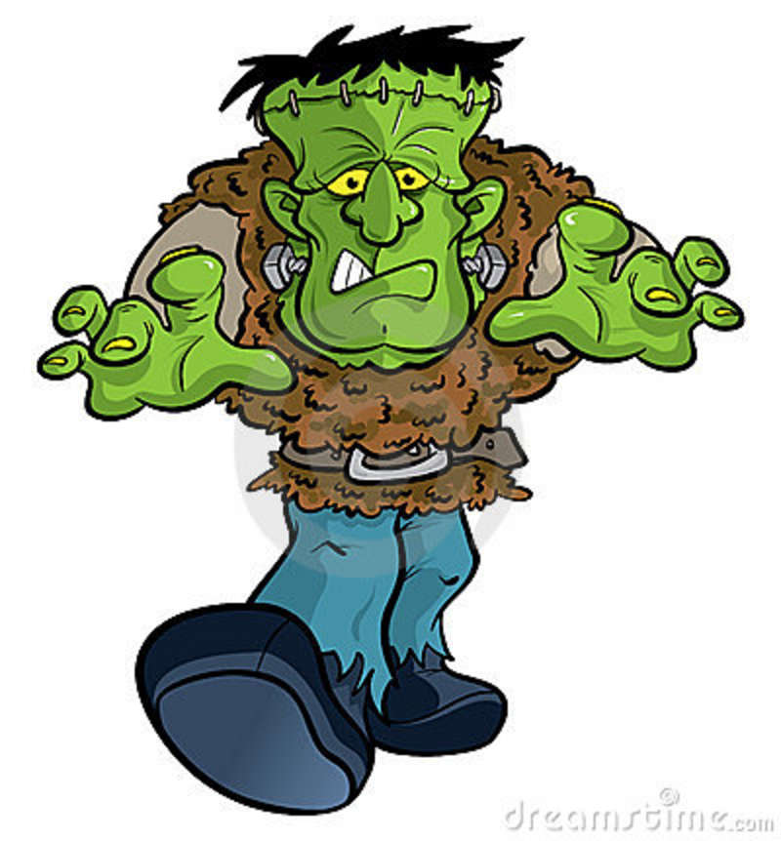
RESUMO
Frankenstein ao ver isto chegou um lenço molhado em clorofórmio que o fez desmaiar. Ao acordar Mil-Homens e Medronho viram que estavam presos em caixões. Enquanto estavam presos um fantasma voltou a assustá-los. Mil-Homens conseguiu abrir o caixão com fortes pancadas e depois disso foi soltar Medronho.
Quando se soltaram viram que tinham caninos muito pontiagudos e acharam que se tinham transformado em vampiros, mas os caninos eram de borracha.
Depois os dois caçadores dirigiram-se para a sala onde descobriram que esta aventura era nada mais nada menos que um filme.

Slide 8
O MEU LIVRO PREFERIDO
Opinião:
Eu considero este livro muito divertido e com muita ação e emoção.
Em resumo:
Acho que todos o deviam ler!!!
Um livro MUITO MALUCO!

Slide 9
O MEU LIVRO PREFERIDO
Espero que tenham gostado!
Trabalho realizado por:

